Slide 1
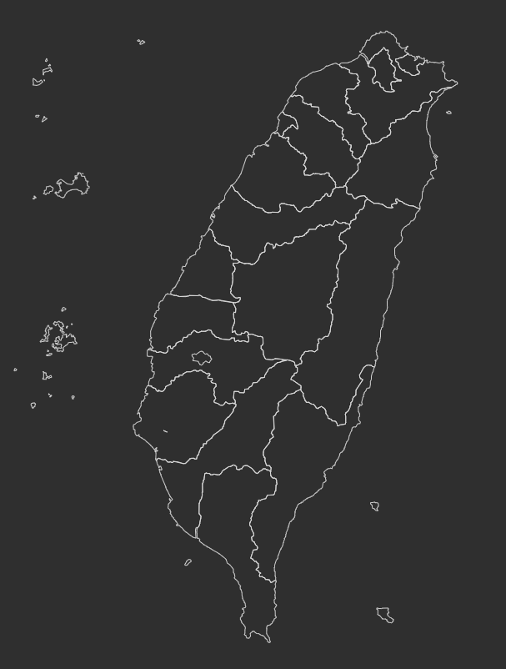
Disaster
Compile
System
大數據分析與視覺化方法課程
陳律諺
李柏寬
蔡岳哲
莊甯潔
黃柏誠

Slide 2
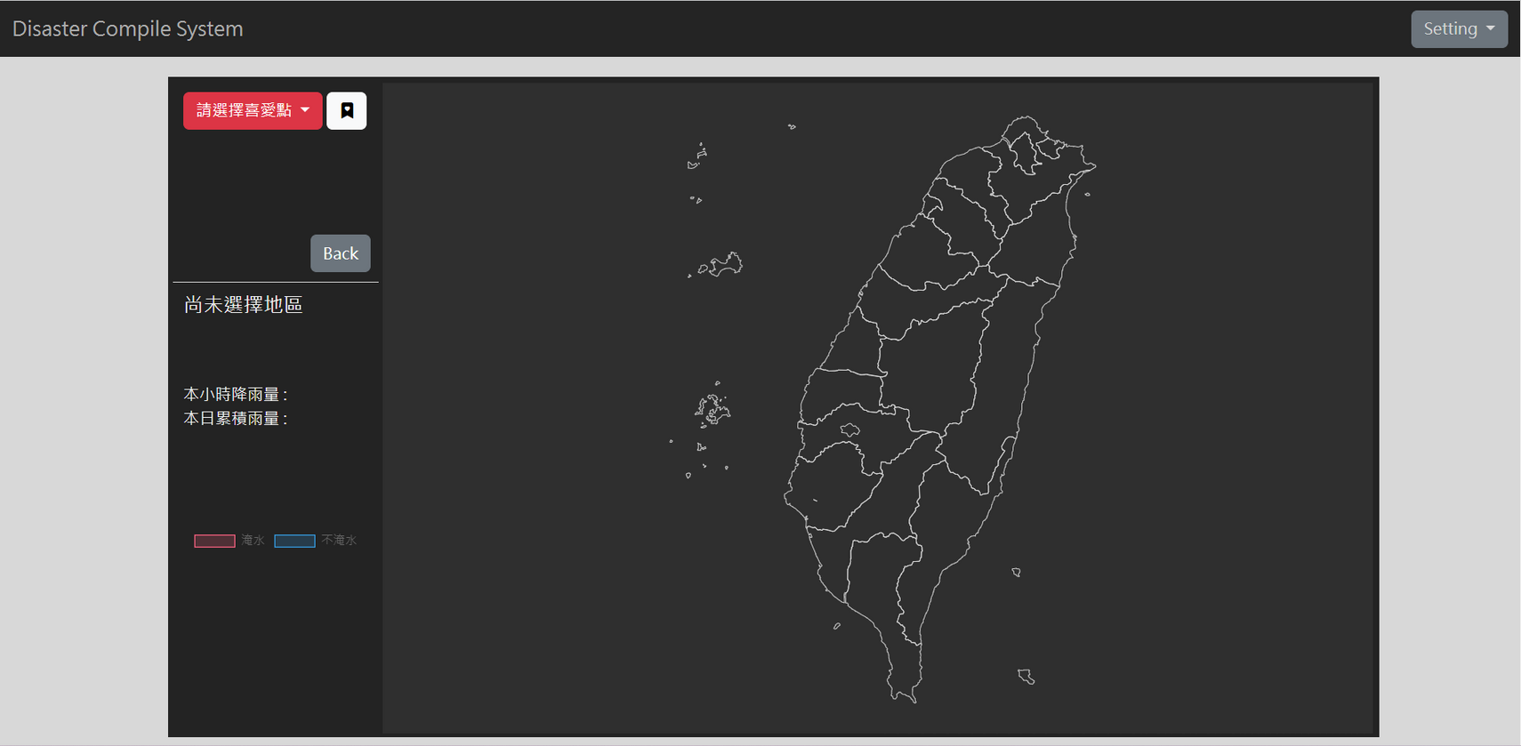

Welcome to This System
此系統是想提供一個可以視覺化各地區淹水機率的平台

Slide 3
System Introduction
功能列表

Slide 4
System Introduction
控制面板

Slide 5
System Introduction
資訊顯示面板

Slide 6
System Introduction
地圖

Slide 7
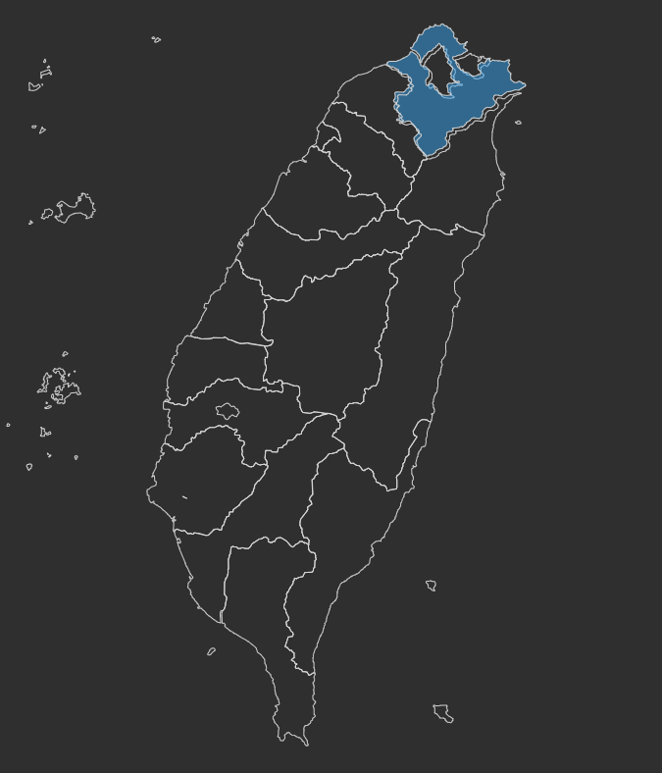
Step 1
選取地區
在地圖中直接點選縣市

Slide 8
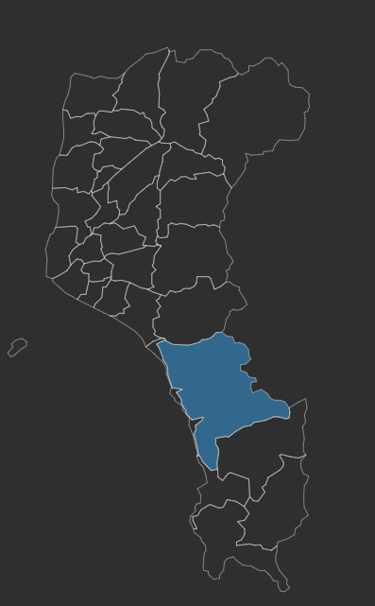
Step 2
選取鄉鎮區
選取鄉鎮區即可看到鄉鎮區的詳細資訊

Slide 9

Step 3
顯示詳細資料
資訊面板會顯示此區域的詳細資料

Slide 10

Disaster
Compile
System
大數據分析與視覺化方法課程
謝謝觀賞

